Slide 1
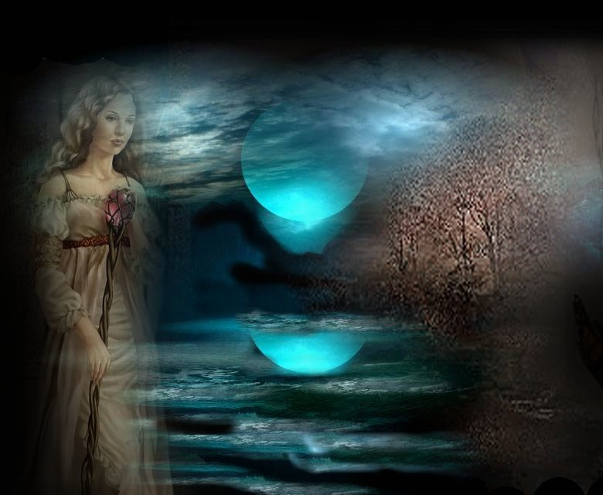
Seul le silence
est grand
tout le reste
n’est que faiblesse

Slide 2
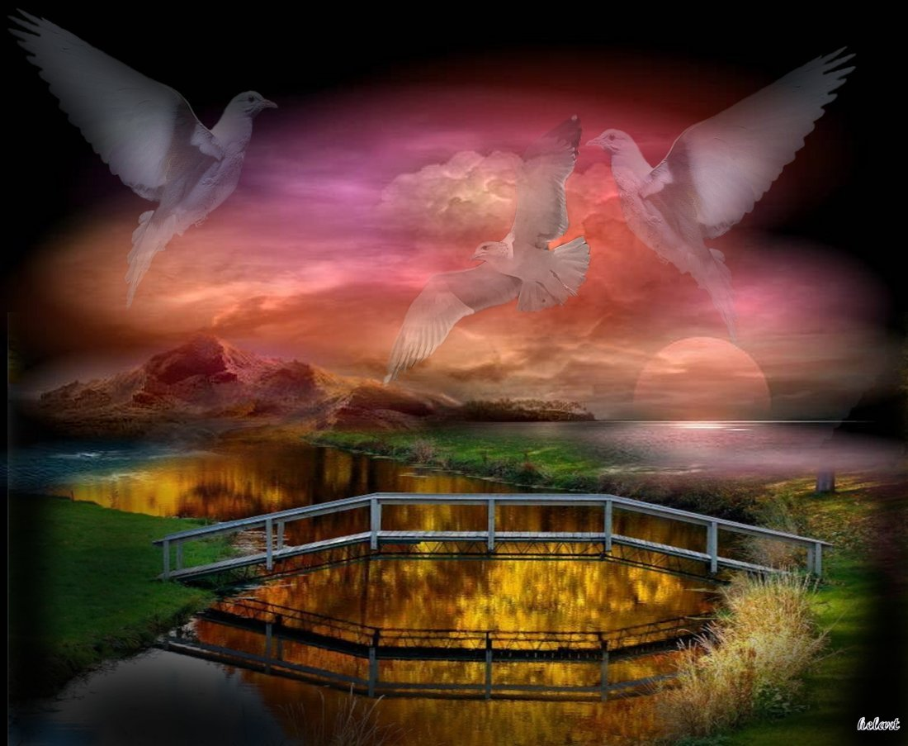
La sagesse
c’est d’apprendre
à ne pas souffrir …

Slide 3
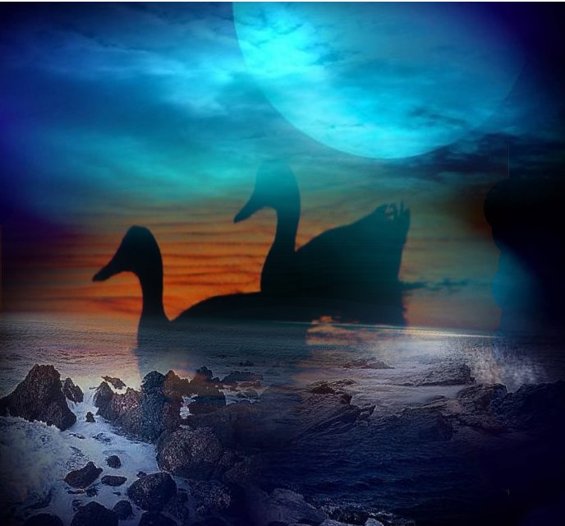
La meilleure façon
d’adoucir ses peines
c’est de soulager
celles des autres …

Slide 4
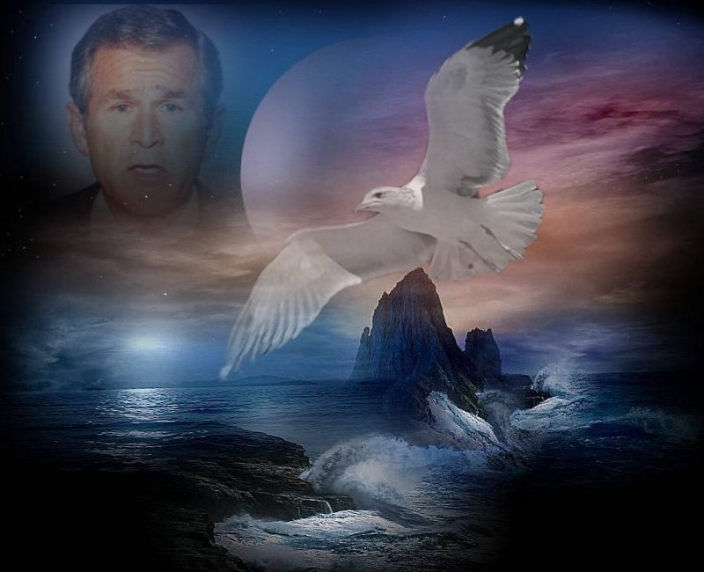
Les guerres sont toujours provoquées
par ceux
qui nous promettent la Paix …

Slide 5
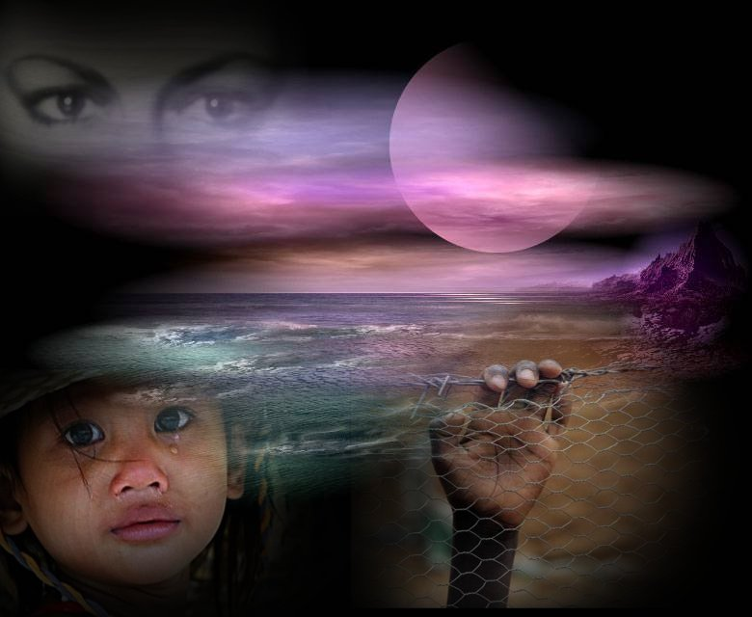
Tant que la couleur de la peau
sera plus importante
que celle des yeux
il y aura des guerres …

Slide 6
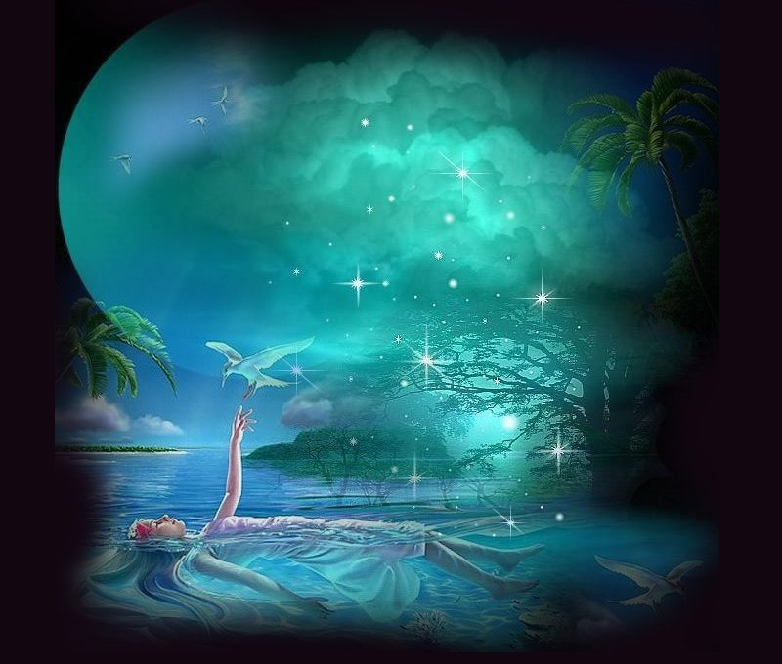
Quand la réalité est trop difficile
ferme les yeux
et continue de rêver …

Slide 7
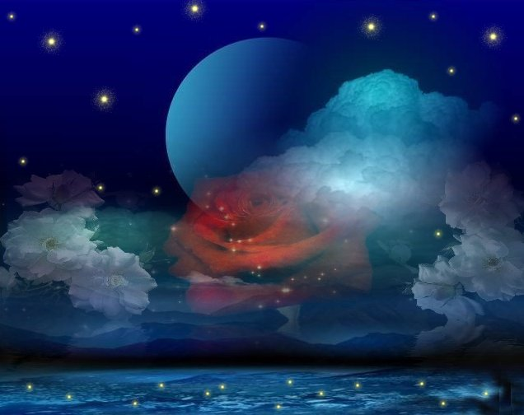
Des fleurs meurent chaque jour
mais
où va leur parfum?

Slide 8
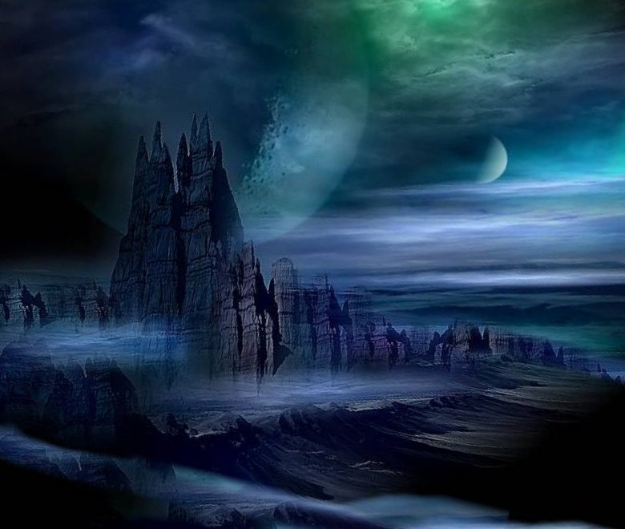

C’est dans la nuit la plus noire
qu’on voit les plus belles étoiles …

Slide 9
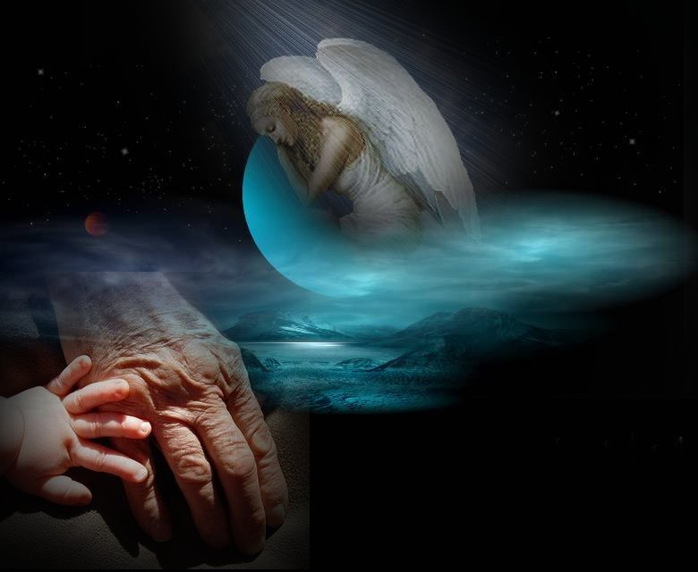
Une des choses les plus tristes
chez l’homme
c’est sa manière de vieillir …

Slide 10
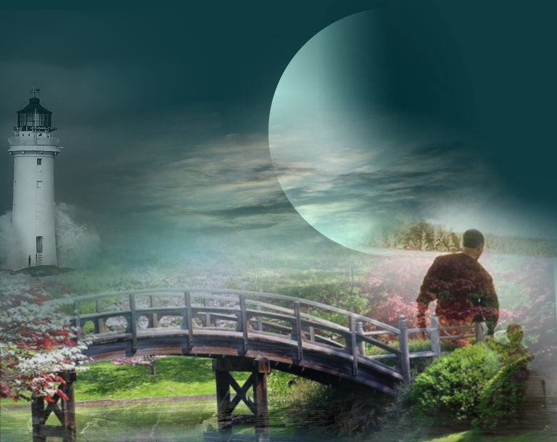
Ta seule obligation
en n’importe
quelle vie
c’est d’être vrai
envers toi-même …

Slide 11
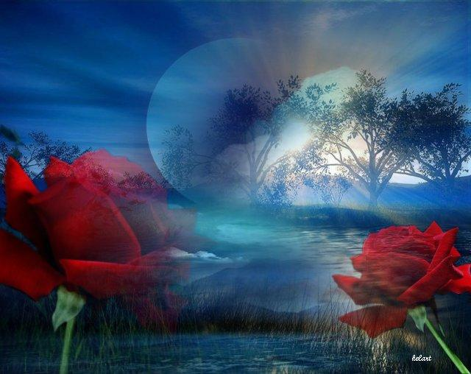
Il est d’étranges soirs
où les fleurs
ont une âme …

Slide 12
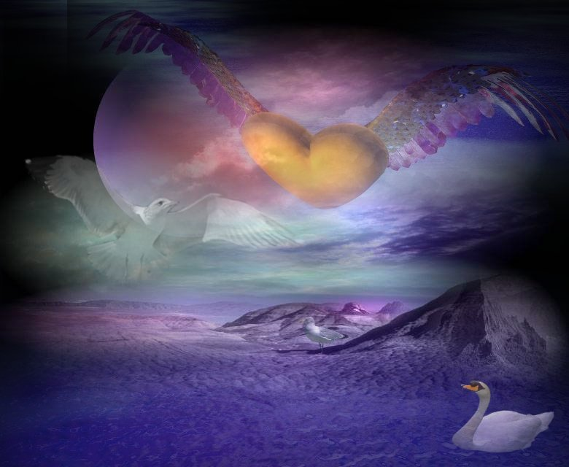
Personne ne peut fuir son cœur
c’est pourquoi
il vaut mieux l’écouter

Slide 13
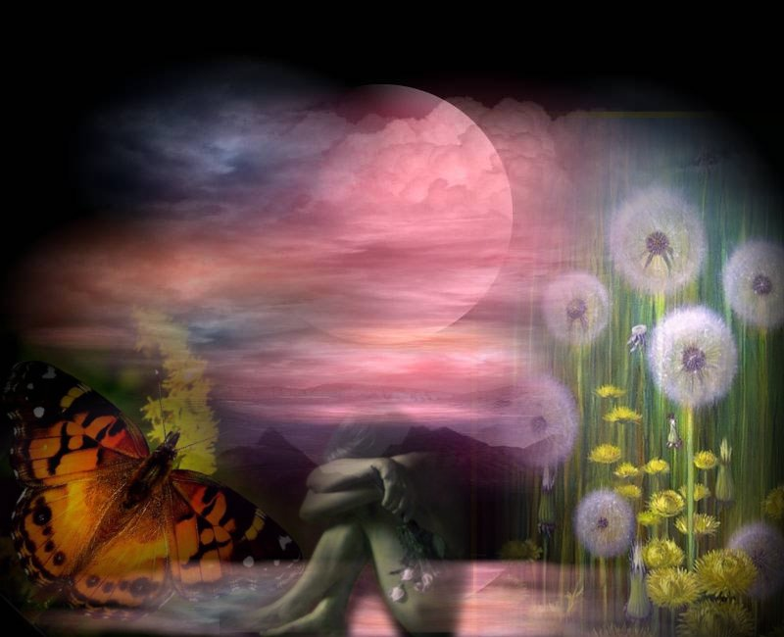
Regarde toujours ce qui naît
et non ce qui meurt …

Slide 14


C’est quand on a rencontré
l’essentiel et l’invisible de quelqu’un
qu’on ne peut plus
s’en séparer …

Slide 15
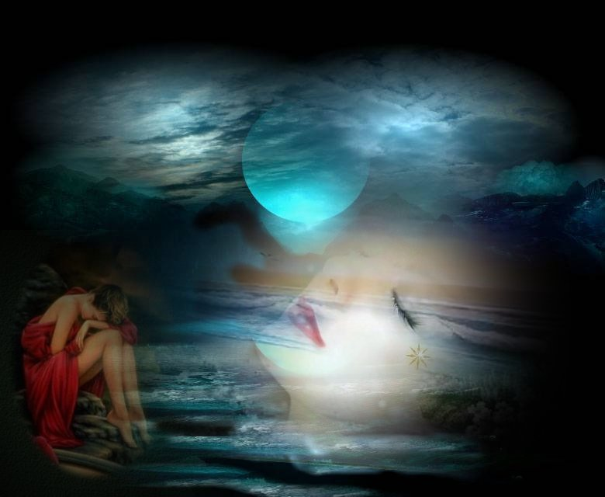
Il y a tant d’envies et de rêves
qui peuvent naître d’une souffrance…

Slide 16
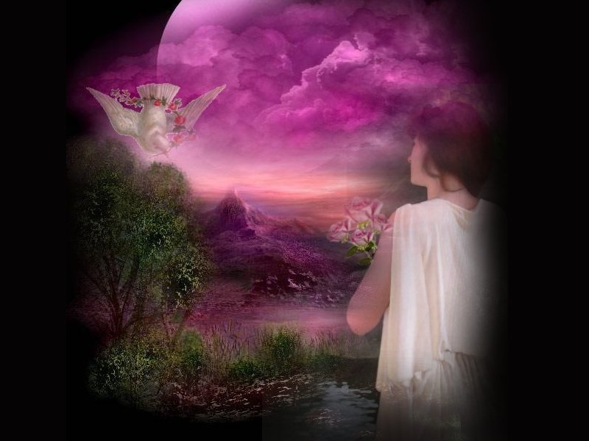
Nos rêves et nous
sommes les seuls à savoir
ce qu’il nous en a coûté
pour les rêver …

Slide 17
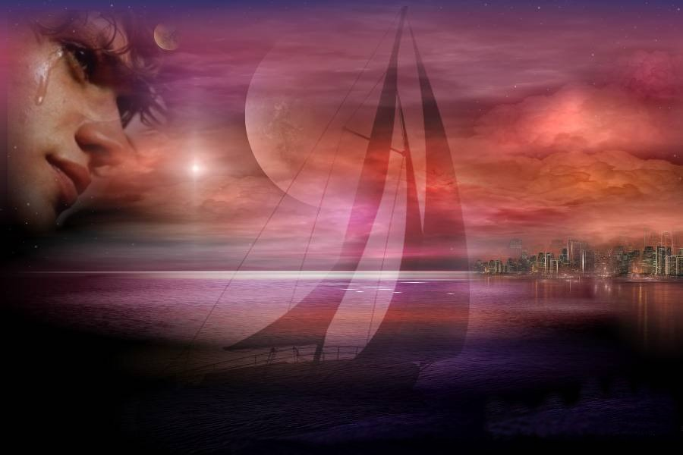
Un homme
qui ne sait pas pleurer
Fait très peur …

Slide 18
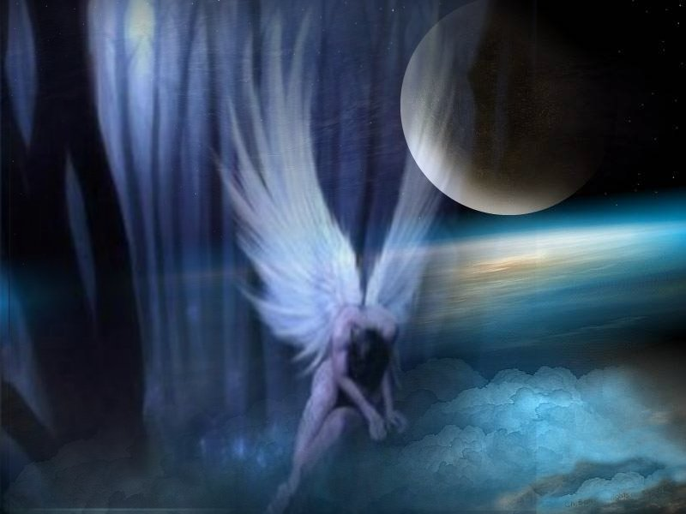
Un seul être
vous manque
et tout est dépeuplé …

Slide 19
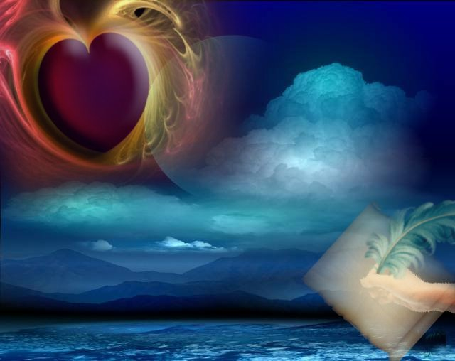
Donne à ta main droite
la permission d’écrire
ce qui se cache dans ton âme …

Slide 20
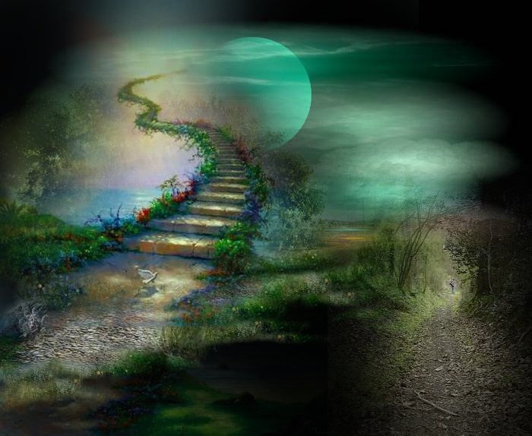

FIN
Si tu ne sais pas
où tu vas,
retourne-toi et regarde
d’où tu viens
Ensuite,
poursuis ton chemin …

